Slide 1
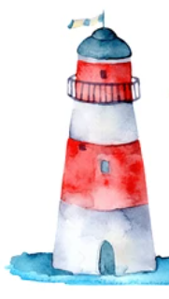
Latarnik
Henryk Sienkiewicz

Slide 2
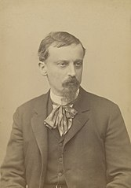
O autorze
Autorem utworu jest Henryk Adam Aleksander Pius Sienkiewicz ur. 5 maja 1846 w Woli Okrzejskiej, zm. 15 listopada 1916 w Vevey, polski nowelista, powieściopisarz i publicysta; laureat Nagrody Nobla w dziedzinie literatury (1905). Zwiedził pół Europy, Afrykę i Amerykę Północną.

Slide 3
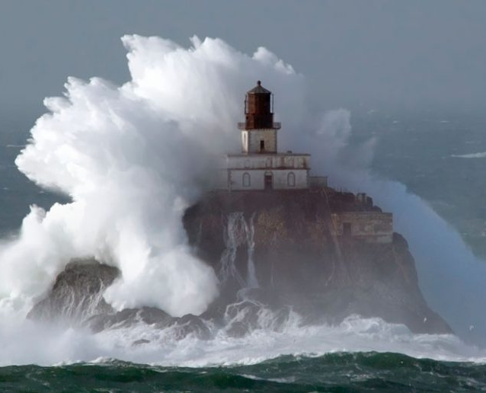
Gatunek
,,Latarnik” to nowela (wchodząca w skład epiki).
Cechy noweli:
Utwór jest zwięzły i jednowątkowy
Koncentruje się wokół jednego motywu
Akcja zmierza do punktu kulminacyjnego
Ma wyraźne zakończenie-puentę

Slide 4
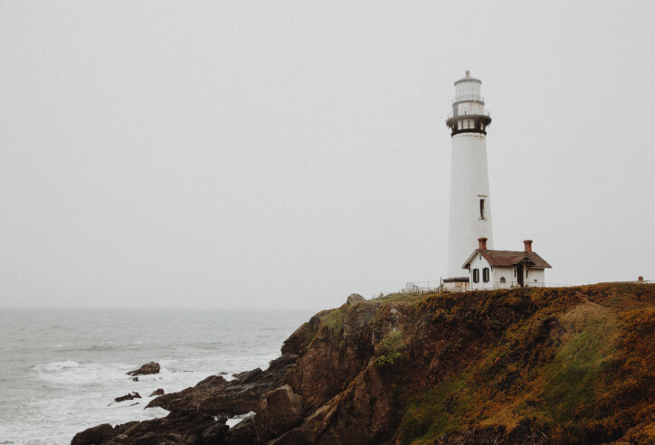
Czas
Lata siedemdziesiąte XIX wieku.
Czas akcji obejmuje wydarzenia od przyjęcia przez Skawińskiego posady latarnika do opuszczenia Alpinwall – trwa kilka miesięcy.
Czas fabuły został poszerzony o informacje przekazywane przez narratora dotyczące wcześniejszych losów bohatera. Sięga 1830-31 roku.

Slide 5
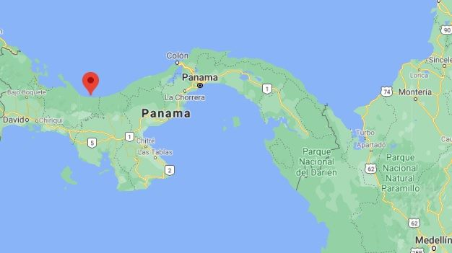
Miejsce
Akcja utworu toczy się w Aspinwall i na samotnej wysepce leżącej niedaleko Panamy.

Slide 6
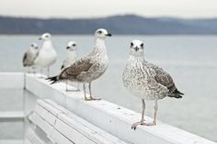
bohaterowie
Skawiński - latarnik, żołnierz, tułacz.
Izaak Falconbridge - konsul Stanów Zjednoczonych w Panamie, przyjmuje do pracy Skawińskiego, podziwia jego waleczność, odwagę, upór w pokonywaniu przeciwności losu.
Johns - strażnik portowy, przynosi Skawińskiemu wiadomość o zatonięciu łodzi i utracie posady.

Slide 7
O powstaniu utworu
„Latarnik” powstał w 1880 roku. Po raz pierwszy ukazał się w czasopiśmie „Niwa”. Autora zainspirowały autentyczne wydarzenia w Stanach Zjednoczonych, o których Sienkiewicz dowiedział się od korespondenta Juliana Horaina. Pierwowzorem Skawińskiego był emigrant – Siellawa, samotny latarnik z Aspinwall. Zaczytawszy się w „Murdelionie” Kaczkowskiego, zapomniał o zapaleniu latarni. Został więc zwolniony.

Slide 8
Przebieg akcji
Ekspozycja: ogłoszenie o wolnej posadzie latarnika a Aspinwall
Zawizanie akcji: przybycie Skawińskiwgo i otrzymanie pracy
Rozwinięcie akcji: spokojne życie na wyspie
Punkt kulminacyjny: nocna lektura „Pana Tadeusza” i rozbicie się statku
Rozwiązanie akcji: utrata pracy
Zakończenie: opuszczenie wyspy i dalsza wędrówka bohatera

Slide 9
Przebieg akcji
Ekspozycja: ogłoszenie o wolnej posadzie latarnika a Aspinwall
Zawiązanie akcji: przybycie Skawińskiwgo i otrzymanie pracy
Rozwinięcie akcji: spokojne życie na wyspie
Punkt kulminacyjny: nocna lektura „Pana Tadeusza” i rozbicie się statku
Rozwiązanie akcji: utrata pracy
Zakończenie: opuszczenie wyspy i dalsza wędrówka bohatera

Slide 10
Przebieg akcji
Zawiązanie akcji: przybycie Skawińskiwgo i otrzymanie pracy
Rozwinięcie akcji: spokojne życie na wyspie

Slide 11
Przebieg akcji
Punkt kulminacyjny: nocna lektura „Pana Tadeusza” i rozbicie się statku

Slide 12
Przebieg akcji
Rozwiązanie akcji: utrata pracy

Slide 13
Przebieg akcji
Zakończenie: opuszczenie wyspy i dalsza wędrówka bohatera

Slide 14
Przebieg akcji
Ekspozycja: ogłoszenie o wolnej posadzie latarnika a Aspinwall
Zawiązanie akcji: przybycie Skawińskiwgo i otrzymanie pracy
Rozwinięcie akcji: spokojne życie na wyspie
Punkt kulminacyjny: nocna lektura „Pana Tadeusza” i rozbicie się statku
Rozwiązanie akcji: utrata pracy
Zakończenie: opuszczenie wyspy i dalsza wędrówka bohatera

Slide 15
Wydarzenia
1. Zaginięcie latarnika z Aspinwall.
2. Poszukiwania nowej osoby na stanowisko latarnika.
3. Zgłoszenie się Skawińskiego.
4. Rozmowa Skawińskiego z panem Falconbridgem i przekonanie go do swojej kandydatury.
5. Opis przeszłości głównego bohatera.
6. Radość, poczucie spokoju i bezpieczeństwa – zasłużony odpoczynek po ciężkich kolejach losu.
7. Oswojenie się Skawińskiego z wysepką i dokładne poznanie jej tajemnic.
8. Niedzielne wyprawy do kościoła, dyskusje z Johnsem.
9. Długie okresy nieobecności Skawińskiego – latarnik niemal zupełnie wycofał się z życia, nie pojawiał się nawet w kościele.
10. Nadejście paczki z polskimi książkami.
11. Zaczytanie się Skawińskiego w „Panu Tadeuszu”.
12. Zapomnienie o konieczności zapalenia latarnianej lampy i pogrążenie się w śnie.
13. Obudzenie Skawińskiego przez Johna i przekazanie informację o zatonięciu łodzi.
14. Zwolnienie Latarnika i udanie się do Nowego Jorku.

Slide 16
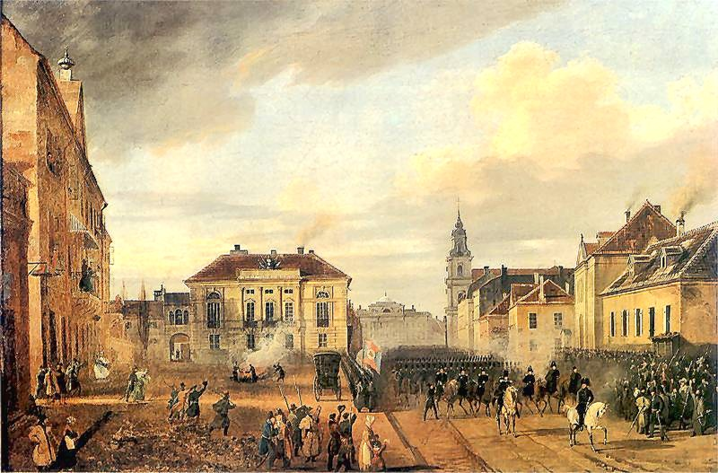
Życie Skawińskiego
Uczestniczył w powstaniu listopadowym (1930-1931). ;żołnierz hiszpańskiej wojny domowej, (1833–1840);żołnierz biorący udział w walkach na ziemiach francuskich; uczestnik powstania na Węgrzech w czasie Wiosny Ludów (1848–1849);uczestnik wojny secesyjnej w USA (1861–1865).
Żołnierz
Emigrant
tułacz
Latarnik
Kopacz złota w Australii; poszukiwacz diamentów w Afryce; strzelec rządowy w Indiach Wschodnich; farmer w Kalifornii; handlarz z dzikimi plemionami w Brazylii; kowal w Helenie w Arkansas.
majtek na statku kursującym między Brazylią a Francją; harpunnik na wielorybniku; właściciel fabryki cygar w Hawanie.
Pracownik latarni morskiej w Aspinwall

Slide 17
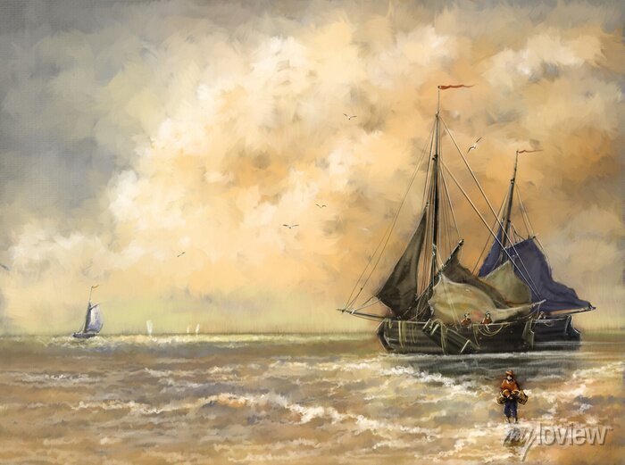
Życie Skawińskiego
Żołnierz
Emigrant
tułacz
Latarnik
Uczestniczył w powstaniu listopadowym (1930-1931). ;żołnierz hiszpańskiej wojny domowej, (1833–1840);żołnierz biorący udział w walkach na ziemiach francuskich; uczestnik powstania na Węgrzech w czasie Wiosny Ludów (1848–1849);uczestnik wojny secesyjnej w USA (1861–1865).
Kopacz złota w Australii; poszukiwacz diamentów w Afryce; strzelec rządowy w Indiach Wschodnich; farmer w Kalifornii; handlarz z dzikimi plemionami w Brazylii; kowal w Helenie w Arkansas.
majtek na statku kursującym między Brazylią a Francją; harpunnik na wielorybniku; właściciel fabryki cygar w Hawanie.
Pracownik latarni morskiej w Aspinwall

Slide 18
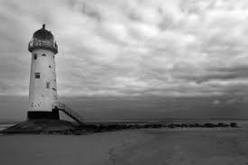
Życie Skawińskiego
Żołnierz
Emigrant
tułacz
Latarnik
Uczestniczył w powstaniu listopadowym (1930-1931). ;żołnierz hiszpańskiej wojny domowej, (1833–1840);żołnierz biorący udział w walkach na ziemiach francuskich; uczestnik powstania na Węgrzech w czasie Wiosny Ludów (1848–1849);uczestnik wojny secesyjnej w USA (1861–1865).
Kopacz złota w Australii; poszukiwacz diamentów w Afryce; strzelec rządowy w Indiach Wschodnich; farmer w Kalifornii; handlarz z dzikimi plemionami w Brazylii; kowal w Helenie w Arkansas.
majtek na statku kursującym między Brazylią a Francją; harpunnik na wielorybniku; właściciel fabryki cygar w Hawanie.
Pracownik latarni morskiej w Aspinwall

Slide 19
Życie Skawińskiego
Żołnierz
Emigrant
tułacz
Latarnik
Uczestniczył w powstaniu listopadowym (1930-1931). ;żołnierz hiszpańskiej wojny domowej, (1833–1840);żołnierz biorący udział w walkach na ziemiach francuskich; uczestnik powstania na Węgrzech w czasie Wiosny Ludów (1848–1849);uczestnik wojny secesyjnej w USA (1861–1865).
Kopacz złota w Australii; poszukiwacz diamentów w Afryce; strzelec rządowy w Indiach Wschodnich; farmer w Kalifornii; handlarz z dzikimi plemionami w Brazylii; kowal w Helenie w Arkansas.
majtek na statku kursującym między Brazylią a Francją; harpunnik na wielorybniku; właściciel fabryki cygar w Hawanie.
Pracownik latarni morskiej w Aspinwall

Slide 20
Życie Skawińskiego
Żołnierz
Emigrant
tułacz
Latarnik
Uczestniczył w powstaniu listopadowym (1930-1931). ;żołnierz hiszpańskiej wojny domowej, (1833–1840);żołnierz biorący udział w walkach na ziemiach francuskich; uczestnik powstania na Węgrzech w czasie Wiosny Ludów (1848–1849);uczestnik wojny secesyjnej w USA (1861–1865).
Kopacz złota w Australii; poszukiwacz diamentów w Afryce; strzelec rządowy w Indiach Wschodnich; farmer w Kalifornii; handlarz z dzikimi plemionami w Brazylii; kowal w Helenie w Arkansas.
majtek na statku kursującym między Brazylią a Francją; harpunnik na wielorybniku; właściciel fabryki cygar w Hawanie.
Pracownik latarni morskiej w Aspinwall

Slide 22
Skawiński-cechy
Ufny
Pełen nadziei
Cierpliwy
Odważny
Pracowity
Niezłomny
Podejmujący wyzwania
Śmiały
Uczciwy
Sprawiedliwy
Otwarty
Honorowy

Slide 23
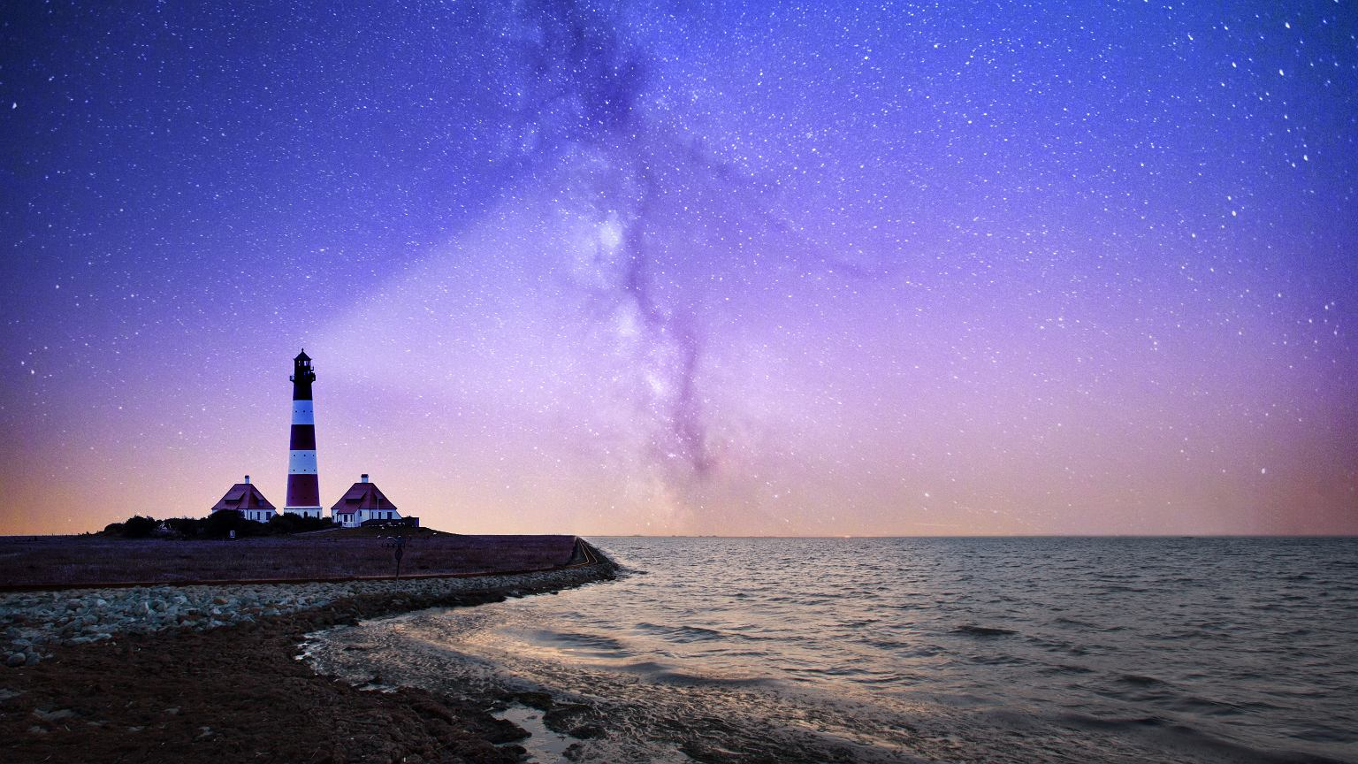
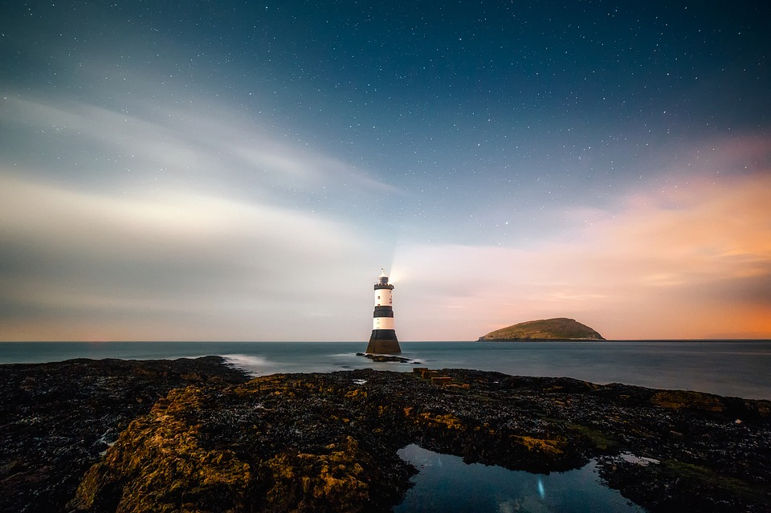
„Pracowity i uczciwy, nieraz dorabiał się grosza i zawsze tracił go wbrew wszelkim przewidywaniom i największej ostrożności”.
„Zdawało się natomiast, że prześladują go wszystkie cztery żywioły. Ci, co go znali, mówili, że nie ma szczęścia, i tym objaśniali wszystko”.
„Stary ten żołnierz, opalony Bóg wie w jakich ogniach, zahartowany w biedach, bity i kuty, miał serce dziecka. W czasie epidemii na Kubie zapadł na nią dlatego, że oddał chorym wszystką swoją chininę, której miał znaczny zapas, nie zostawiwszy sobie ani grama. Było w nim jeszcze i to dziwnego, że po tylu zawodach zawsze był pełen ufności i nie tracił nadziei, że jeszcze wszystko będzie dobrze”.
Cytaty na temat bohatera

Slide 24
Powody dla Skawiński pragnął zostać latarnikiem:
Dzień Latarnika
o świcie | pobudka, śniadanie
rankiem | czyszczenie soczewek latarni
przed południem | obserwacja morza i brzegu
wczesnym popołudniem | obiad, sjesta
o zmierzchu | zapalenie latarni
zmęczenie ciągłą tułaczką
pragnienie odpoczynku poszukiwanie spokoju u kresu życia;
chęć odizolowania się od świata rezygnacja

Slide 25
Motywy
Życie jako tułaczka
Główny bohater po powstaniu listopadowym jest zmuszony opuścić swą ojczyznę, za którą bardzo tęskni podczas poszukiwania swojego miejsca poza jej granicami. Tuła się po świecie i wiedzie burzliwe życie próbując wielu zajęć na różnych kontynentach. Mimo licznych niepowodzeń Skawiński nie poddaje się i dalej brnie naprzód.
Samotność
Samotność jest świadomym wyborem bohatera zmęczonego tułaczką. Praca latarnika jest dla niego spełnieniem marzeń o spokojnym życiu i złagodzeniu tęsknoty za ojczyzną. Monotonne zajęcia i kontakt z przyrodą pozwalają mu odnaleźć upragniony spokój.
Rola literatury w życiu człowieka
Epopeja Adama Mickiewicza sprawia, że w Skawińskim budzi się tęsknota za ojczyzną. Doznaje silnego wzruszenia przypominając sobie rodzinny kraj. Autor noweli uświadamia, że literatura polska powinna podtrzymywać naród na duchu i umacniać miłość do ojczyzny.

Slide 27
Dziękuję za uwagę
Magdalena Pałgan klasa VIII a

